Slide 1


Tento materiál byl vytvořen v rámci projektu Operačního programu Vzdělávání pro konkurenceschopnost.
Projekt MŠMT ČR | EU PENÍZE ŠKOLÁM
Číslo projektu | CZ.1.07/1.4.00/21.2146
Název projektu školy | Inovace ve vzdělávání na naší škole ZŠ Studánka
Šablona III/2 | Inovace a zkvalitnění výuky prostřednictvím ICT
Sada č. XXI
Identifikátor sady: VY_32_INOVACE_Sada XXI _ VV, DUM 14
Vzdělávací oblast: Umění a kultura
Vzdělávací obor: Výtvarná výchova
Název: Základní kreslící techniky
Autor: Mgr. Jitka Rybářová
Anotace: Stručný přehled kreslících technik, jejich přednosti, nevýhody a použití
Metodické zhodnocení : Pilotáž provedena 24.1.2012 ve 4.D. Žáci se seznámili s některými jim méně známými
technikami a poté si vyzkoušeli kresbu suchými pastely.

Slide 2
Základní kreslící techniky

Slide 3
Existuje mnoho způsobů jak přenést realitu či vaše představy na papír.
Stále přibývají nové a nové. Některé se dají kombinovat či dále rozvíjet.
Představíme si některé z nich a popíšeme jejich vlastnosti.

Slide 4
Kresba tužkou
Pomocí této techniky můžeme dosáhnout o co nejdetailnější kresby. Díky přítlakům tužky můžeme korigovat intenzitu barvy a díky náklonu i sílu linky. Tužka nám umožňuje stínovat větší plošky či stíny, ale pokud kreslíme na větší formát, chce tyto plošky eliminovat nejen z důvodů časových.

Slide 5
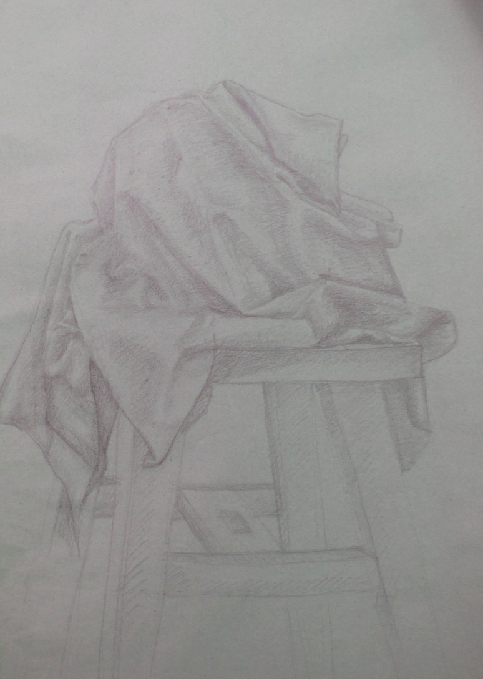
Kresba tužkou se využívá i při kresbě studií zvířat, strojů, domů atd.
Jedinou nevýhodou je její mazavost.
Musíme dávat pozor, abychom si již nakreslené linky nerozmazali zápěstím ruky.

Slide 6
Tužka je velmi dostupná technika.
Cena tužek se pohybuje kolem 10Kč.
Mají různé tvrdosti. K rýsování se používají spíše tvrdé tužky a ke kresbě měkké.
(http://cs.wikipedia.org/wiki/Tu%C5%BEka)
Nejznámějším českým výrobcem tužek je
Koh-i-noor.

Slide 7
Kresba perem
Využívá se hojně zejména u ilustrací.
Perem se kreslí linie či obrysy, které bývají po zaschnutí často doplněny barvou (kolorovány).
(http://www.dieladielka.sk/stranka_data/moduly/sortiment_1/dielo/2762/v_jozef_kaminsky_bratislava_1241279002.jpg)

Slide 8
Ke kresbě se užívají dva hroty per-
tenké pero a redispero.
(http://www.iprodeti.cz/fotky14113/fotos/_vyrn_2487redispero3.jpg)
Dělí se podle toho, jakou zanechávají stopu.
Tato technika není také finančně náročná, ale musíte dbát zvýšené opatrnosti z důvodu rozmazání či vylití tuše.

Slide 9
Kresba akvarely
Jsou vodou rozmývatelné barvy, známé také jako vodovky , nebo rozmývatelné barevné pastelky.
Používají se ve většině případů ke kolorování
ať už kreseb tuší, tužkou či grafických tisků.
Tato technika však vyžaduje speciální papír, který se po navlhčení nezvlní.

Slide 10
Kresba suchým pastelem
Tato technika je nejvíce oblíbená u dětí.
Pastely se sami o sobě dosti rozmazávají a když jim ještě pomůžete prsty, může vzniknout zajímavý efekt či dojem.

Slide 11
Suché pastely se užívají zejména při zobrazování věcí, jež mají působit lehce, nadýchaně.
Suché pastely užíval například Degas při kresbě baletek.
(http://www.artnews.cz/obrazky/galerie06/200603022232_04-Degas.jpg)

Slide 12
Pomocí pastelů můžete kreslit jak linky tak plochy, které lze ještě rozmazávat či dotvářet prsty.
V případě chyby lze pomocí hadru sprášit, nemusíte ani gumovat.
Nevýhodou je možná těžce dosažitelná přesnost a špinění.
Po dokončení kresby je nutno přestříkat sprejem proti dalšímu nežádoucímu špinění (Fixativ).

Slide 13
Kresba mastným pastelem
neboli kresba giocondami
Výhodou této techniky je oproti suchým pastelům, že se nerozmazává, ale nevýhodou je obtížné vytváření přechodů mezi barevnými plochami i při mísení barev.
Velmi špatně se gumuje.
Tato technika není příliš častá.

Slide 14
Kresba uhlem, rudkou
Jde o techniky velmi podobné pastelům.
Uhel má suchou konzistenci, ale ne moc tenký hrot. Dá se dobře sprášit, ale špiní a maže se.
Rudka je blíže k mastnému pastelu. Hrot se dá ořezat do špičky. Hůře se gumuje, ale jde s ním vystihnout více detailů a nešpiní.

Slide 15
Zdroje:[cit. 2012-01-14].
http://www.artnews.cz/obrazky/galerie06/200603022232_04-Degas.jpg
http://www.dieladielka.sk/stranka_data/moduly/sortiment_1/dielo/2762/v_jozef_kaminsky_bratislava_1241279002.jpg
http://www.iprodeti.cz/fotky14113/fotos/_vyrn_2487redispero3.jpg
http://cs.wikipedia.org/wiki/Tu%C5%BEka

